Slide 1
家計簿管理システム
高橋 翔太 （2022/9/1）

Slide 2
制作の背景と目的
・転勤で引っ越しした際、通勤での車移動が必要になった為に車を買うお金の貯金を始める。
・日頃の出費の目的と金額が形でわかりやすくするために家計簿システムが必要になった。
・家計簿の管理をWEB上で行えるようにし、目視で資産管理を効率よく行えるようにする。

Slide 3
制作物の概要
・利用者はPC端末を用いて家計簿管理システムにアクセスし、データ閲覧/データ登録/データ更新/データ削除の作業を行える。

Slide 4


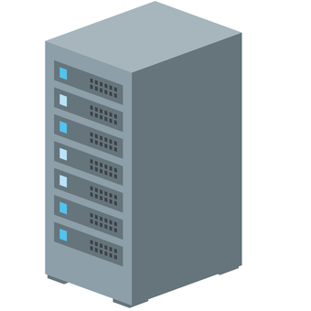
制作物の概要図
利用者 ＰＣ端末 家計簿管理システム
データ内容
データ登録
データ更新
データ削除

Slide 5
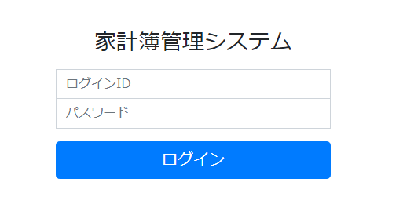
機能紹介：ユーザー認証

Slide 6
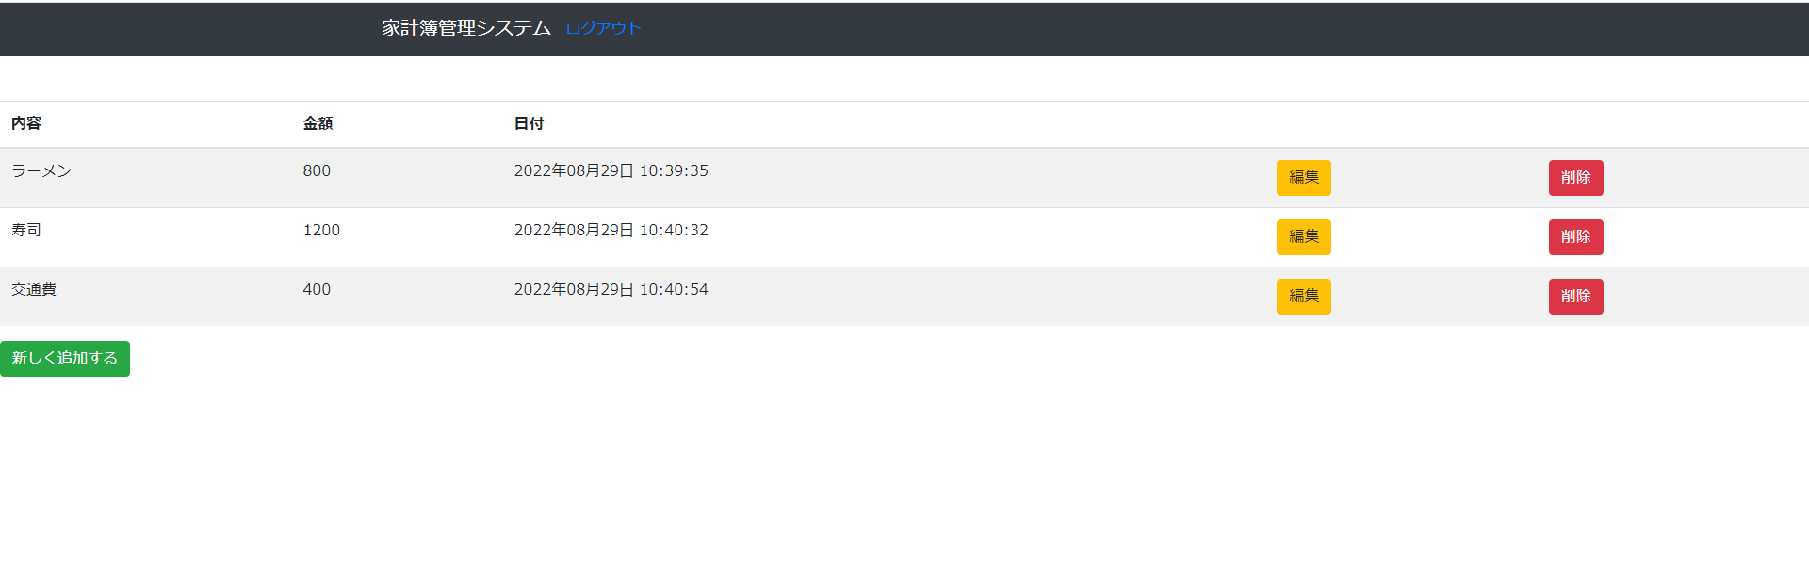
機能紹介：ホーム画面

Slide 7
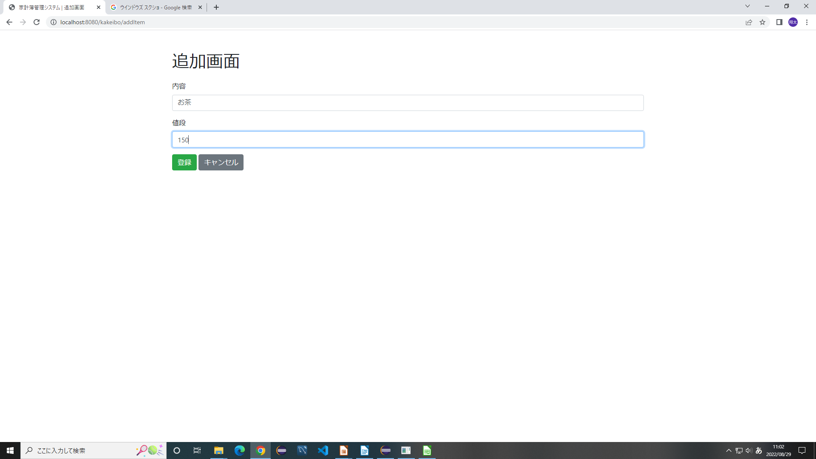
機能紹介：追加機能

Slide 8
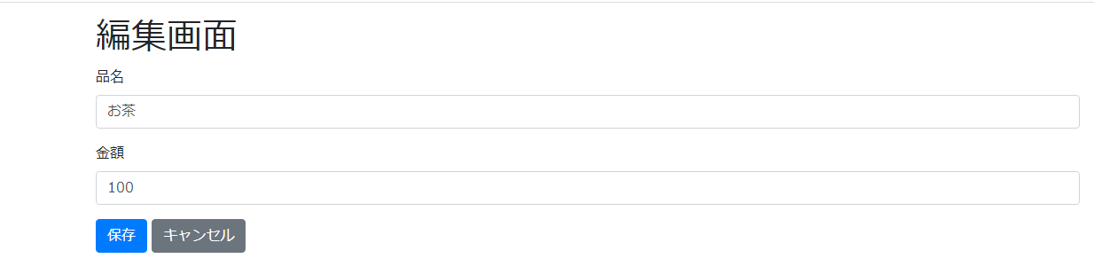
機能紹介：編集機能

Slide 9
今後の実装予定の機能
金額の合計を月ごとに集計、表示する機能
集計した合計をグラフにする

